Slide 1
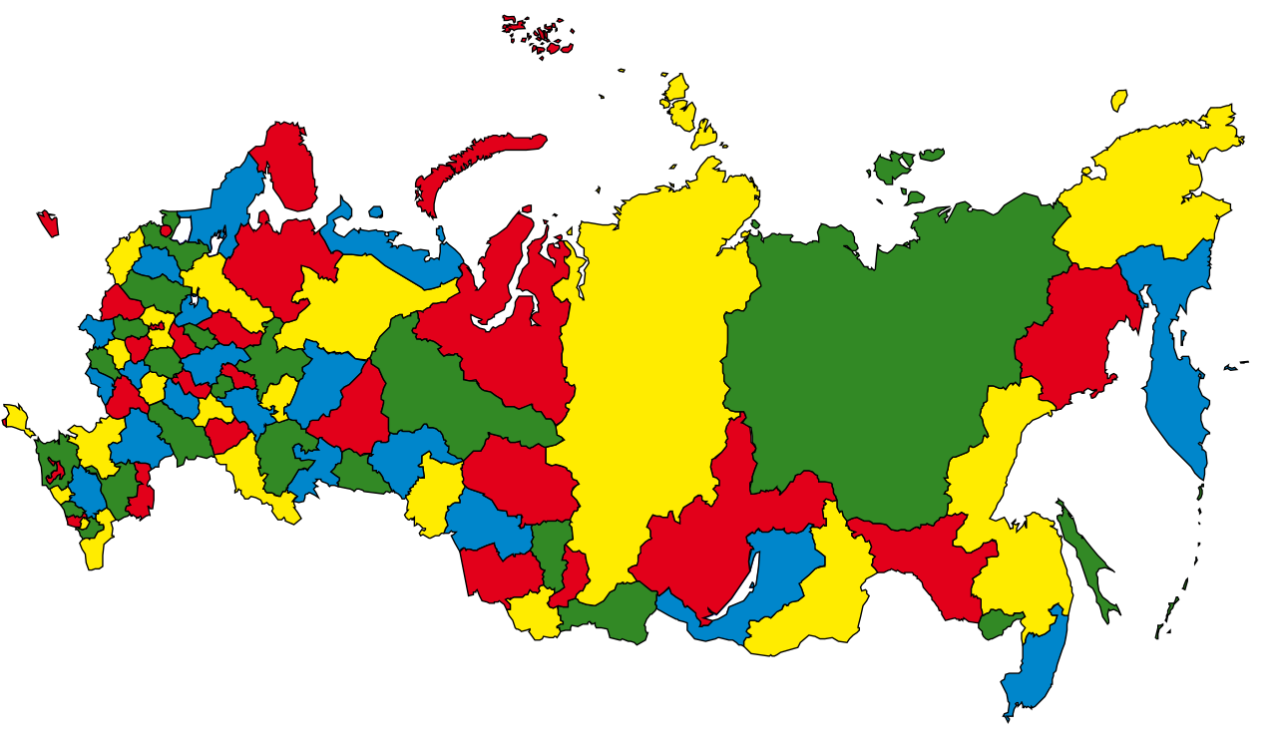
Vier-Farben-Satz
Rita Ben Jelloun
Kiana Gaini-Rahimi

Slide 2
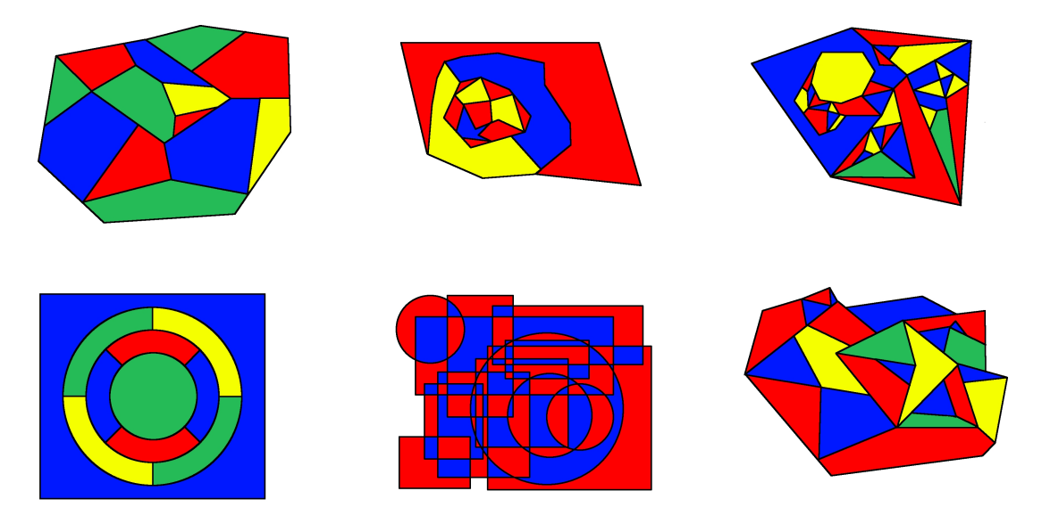
Gliederung
Einleitung
Bedingungen
Formalisierung
Geschichte
Kempes falscher Beweis
Beweisidee des Computer-Beweises
Kritik

Slide 3
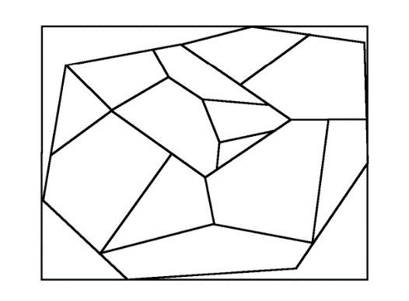
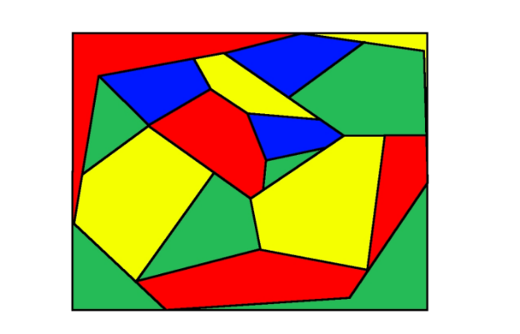
Einleitung
Vier Farben reichen aus eine beliebige Landkarte so einzufärben, dass keine zwei angrenzenden Länder die gleiche Farbe bekommen

Slide 4

Bedingungen
Länder müssen zusammenhängen
Ein gleicher Punkt ist keine Grenze
Euklidische Ebene

Slide 5
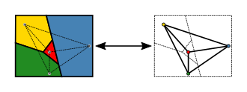
Formalisierung
Graphentheorie
Übersetzung in Knoten und Verbindungsstrecken

Slide 6
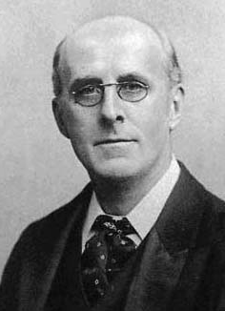
Geschichte
Vermutung 1852 von Francis Guthrie
Vorstellung des Problems 1878 durch Arthur Cayley
Lösung des Problems 1879 von Alfred Kempe
Fehler im Kempe-Beweis 1890 aufgedeckt durch Percy Heawood
Heinrich Heesch entwickelte Entwurf eines Computerbeweises
Verbesserung durch Kenneth Appel und Wolfgang Haken

Slide 7
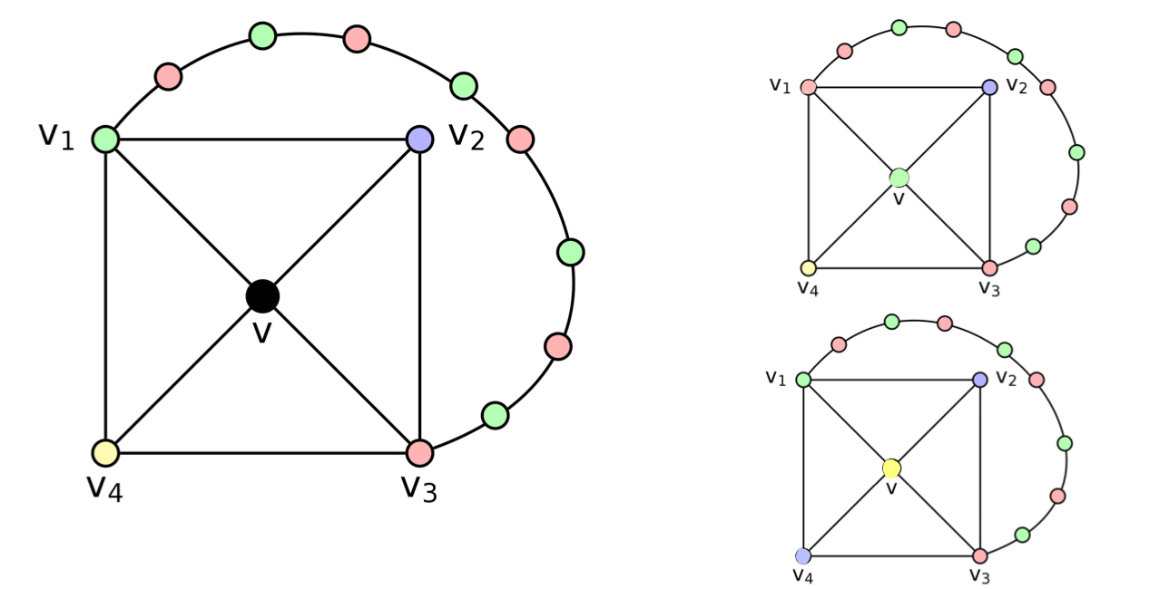
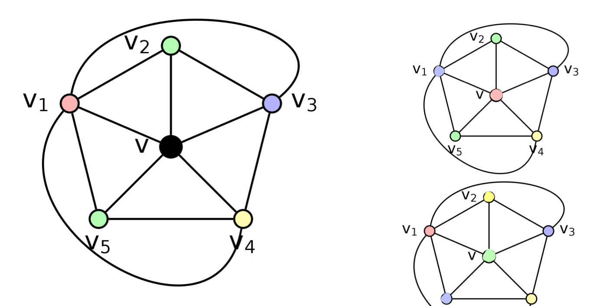
Kempes falscher Beweis
Knoten v, dessen Grad ≤ 5
v wird zunächst entfernt
Graphen mit 4 Farben färben
Verwendung von Kempe-Ketten

Slide 8
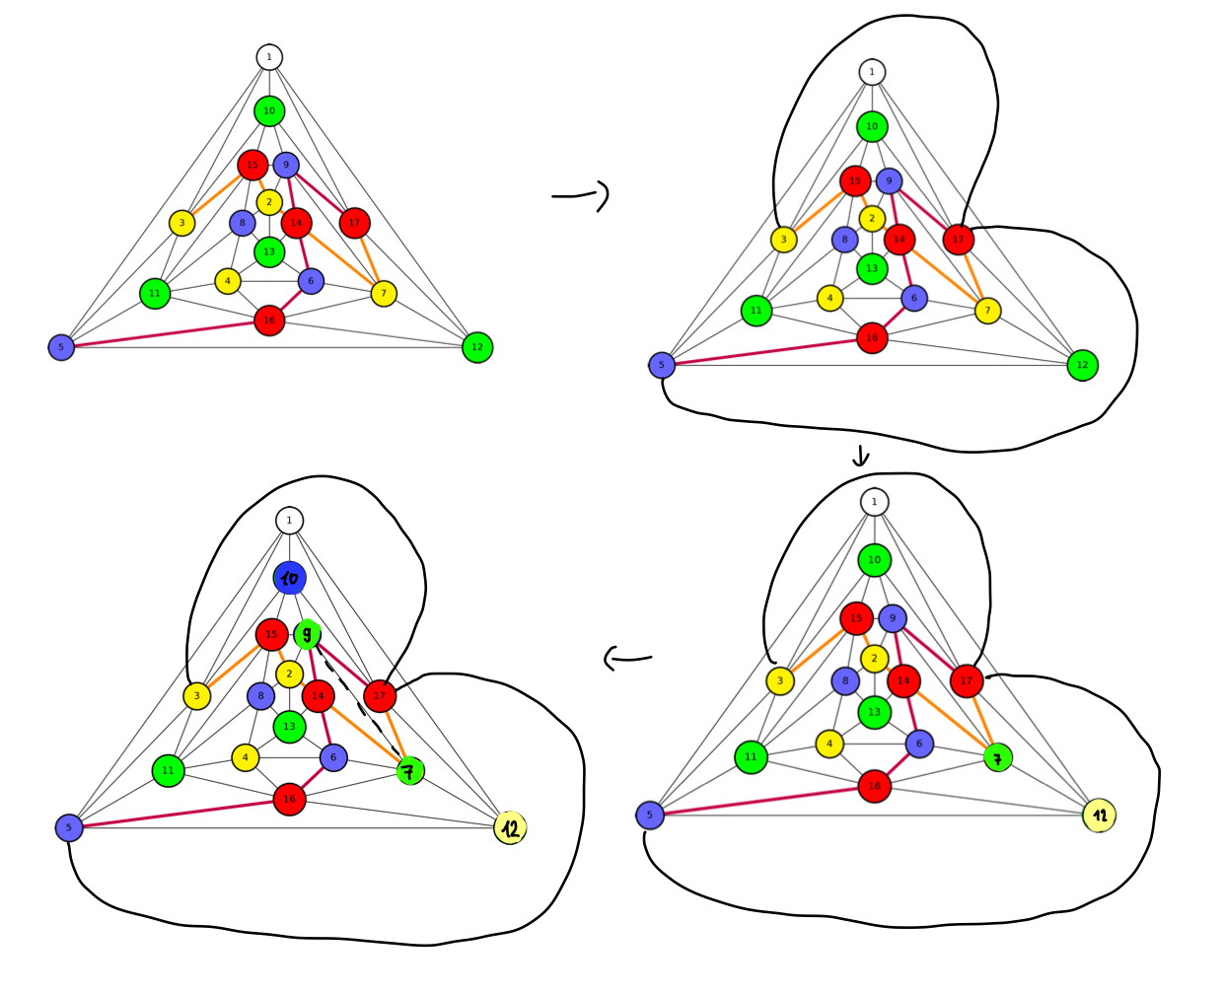
Fehler im Beweis
Umfärben einer Komponente kann die isolierende Kette der anderen Komponente beschädigen
Bsp. Errera-Graph

Slide 9

Computer-Beweis
Beweis durch Widerspruch
Minimales Gegenbeispiel
Ermittlung vom Karten-Konfigurationen, die nicht im minimalen Gegenbeispiel vorkommen können (reduzible Konfigurationen)
Beweis, dass jedes minimale Gegenbeispiel mindestens eine reduzible Konfiguration enthalten müsse (unvermeidbare Konfigurationen)

Slide 10

Kritik
Beweis nicht anerkannt, weil:
nicht direkt durch einen Menschen nachvollzogen werden kann
auf die Korrektheit des Computers verlassen
Mangel an mathematischer Eleganz des Beweises
keine Strategie für das Einfärben von Karten lässt sich ableiten

Slide 11
Quellen
https://mathepedia.de/Vier-Farben-Satz.html
https://www.spektrum.de/lexikon/mathematik/vier-farben-satz/10765

Slide 12


